Slide 1
校園遊戲場之申請、規劃、
招標採購-工程最有利標
注意事項與經驗分享
場次:大業國小
109.12.09
主講人:大溪國小蕭富陽校長
助講人:大溪國小林繼禧主任

Slide 2
簡報大綱
緣起
申請階段
規劃階段
設計階段
招標階段
履約階段
遊戲場檢驗
結語

Slide 3
一、緣起
107.05.01
市府委託專責單位檢查本校既有遊具不符安全規範，為提供校園學童安全、共融之遊戲設施場所，我們想結合本校興建之提供全民休閒運動的運動中心，並融合大溪在地特色~豆干，創造在地地景式、共融式的遊樂休憩場所。

Slide 4
二、申請階段(一)
1.107.10~：
邀集校內藝術專長教師及相關處室開會
討論後擬定以豆乾及豆腐製作過程為主
題之特色遊戲場

Slide 5
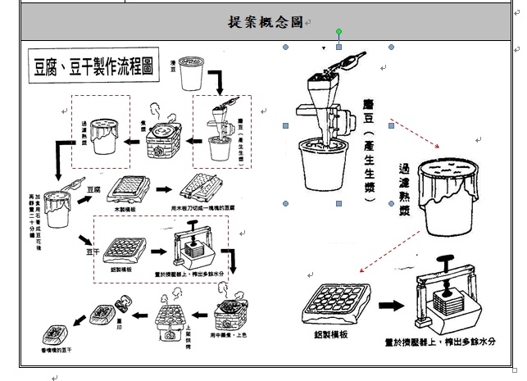

Slide 6
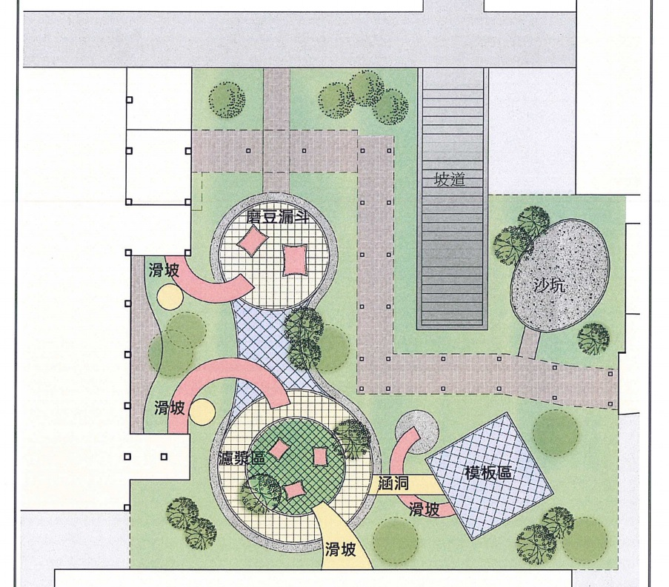

Slide 7
二、申請階段(一)
2.107.11.02：
教育局來函請本校派員參加教育部國民及
學前教育署委請國立雲林科技大學辦理
「國民小學建置校園多元特色遊戲場試辦
計畫」說明會 (競賽型計畫，22縣市各選
一所學校補助10萬元進行規劃，再透過評
選機制由22所學校遴選出15所補助工程費
＊強調參與式設計＊)

Slide 8
一、申請階段(二)
3. 107.11.13~11.21：
桃園市大溪國小107學年度建置校園多元特色遊戲場學生參與實
施計畫-溪小夢想樂園：
(1) 最愛遊具票選辦法：
1.時間：11月14日(三)至16日(五)止。
2.對象：全校(含幼兒園) 學生。
(2)創作繪畫競賽實施辦法：
1.時間：11月13日(二)至16日(五)止。
2.對象：中、低年級學生。
(3)創意積木PK大賽：
1.時間：11月14日(三)至21日(三)止。
2.對象：高年級學生。

Slide 9
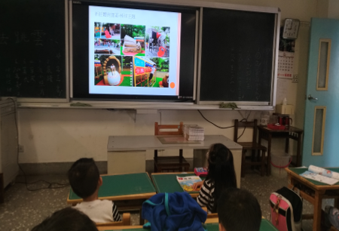
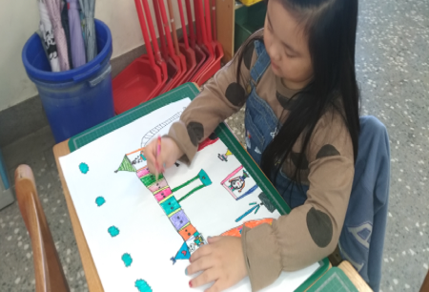
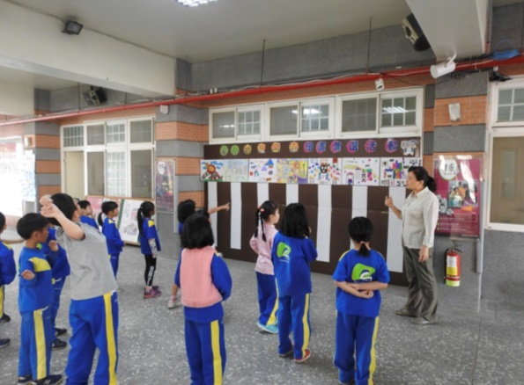
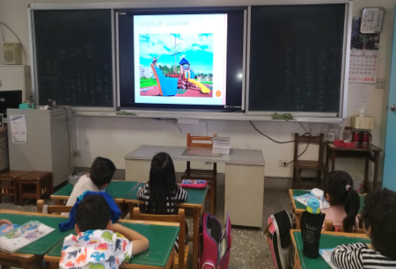
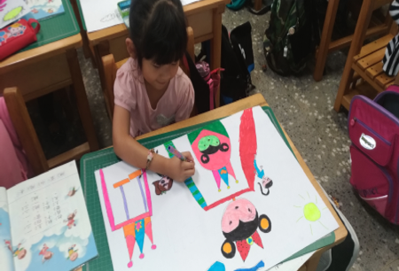
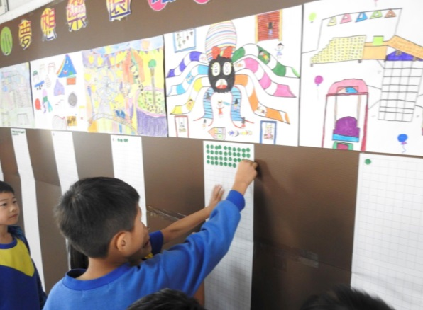
  規劃構想
01. 以學生參與實施計畫的成果做為遊戲場規劃基礎

Slide 10
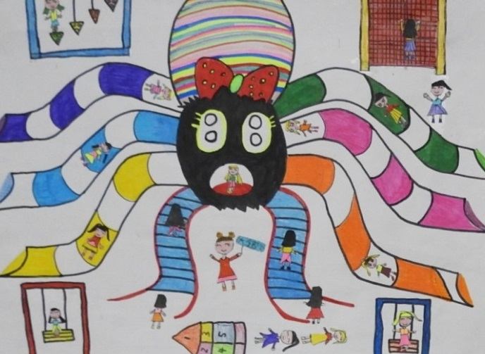
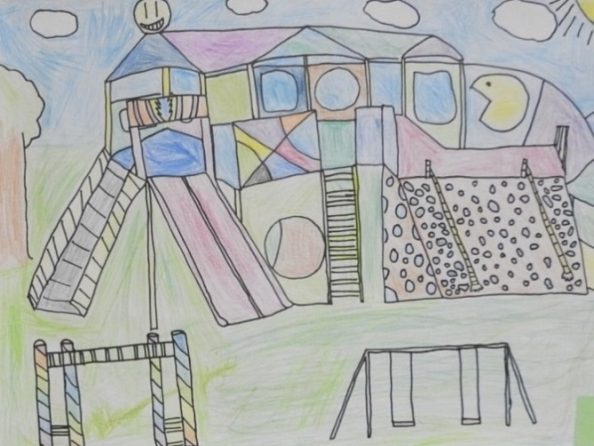
  規劃構想
01. 以學生參與實施計畫的成果做為遊戲場規劃基礎
活動A：創作繪畫競賽
第一名
    此作品是以具象的蜘蛛造型作為概念，但同時也表達學生需要的遊樂場設計是能多人同時樂，例如：以蜘蛛的多腳作為滑梯，顯示目前滑梯使用率高但數量不足，所以使用時可能需要等待時間較長。
再者，在作品正中間有一個包覆型空間，類似較隱蔽空間也是許多孩子現在想擁有的秘密基地，而此造型延伸至陀螺的造型概念，一方面陀螺的量體空間具有包覆性，且也符合當地木藝童玩文化。
第二名
    此作品是以整體性的遊樂器材，具有多種遊樂設施匯集而成的，形成多種的遊戲動線，還有與第一名作品的相同處為使用豐富的色彩搭配，也可將其融入於設計的元素當中。

Slide 11
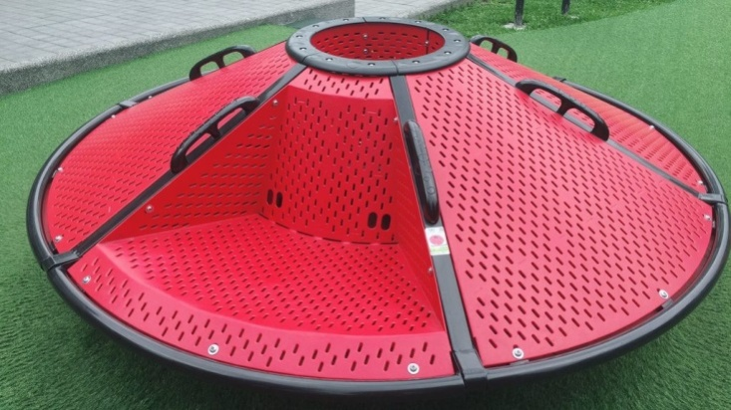
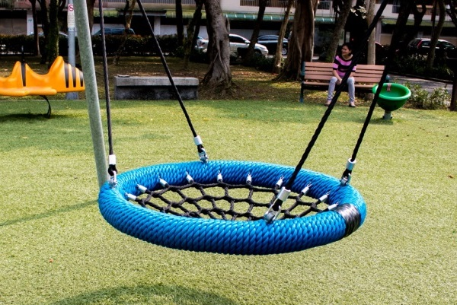
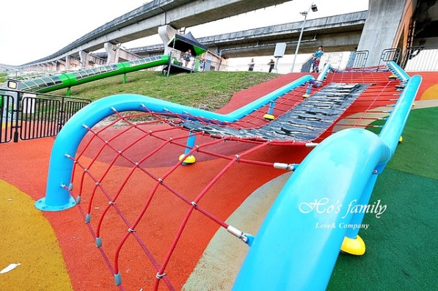
  規劃構想
01. 以學生參與實施計畫的成果做為遊戲場規劃基礎
活動B：最愛遊具票選
第一名
第二名
個別遊具的喜好有旋轉盤、盪鞦韆、攀爬網等，可將設施融入遊樂場的設計當中。
第三名

Slide 12
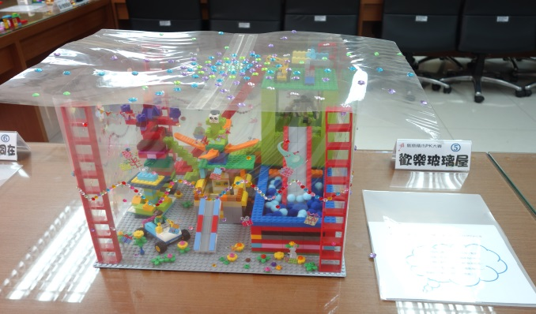
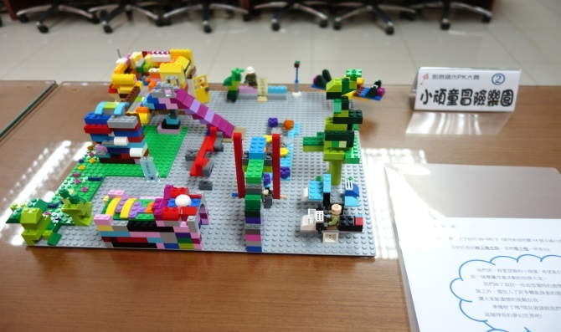
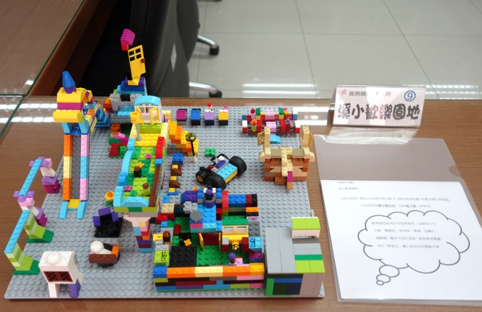
  規劃構想
01. 以學生參與實施計畫的成果做為遊戲場規劃基礎
活動C：創意積木PK大賽
第一名 歡樂玻璃屋
第二名 小頑童冒險樂園
從以上作品中分析出學生希望的遊樂場設計中有多樣的遊樂器材與設施，還有遊樂場需要景觀的設計達到綠化空間成為假日時家長也能帶小孩來遊樂場玩，形成社區型態的公園，融入社區。
第三名 溪小歡樂園地

Slide 13
二、申請階段(三)
4.107.11.09：
教育局來函有關各校申請107年度國小兒童遊戲
場拆 除、修繕、更新 經費一 案，請有需求之
學校於107 年11月30日前函報本局申請(200萬)
5.107.11.29：
呈送本校申請「107年度國小兒童遊戲場拆除、
修繕、更新經費」補助計畫書

Slide 14
二、申請階段(四)
6. 108.01.18：
有關教育部國民及學前教育署補助國民小學
建置校園特色遊戲場一案於108年2月14日
(星期四)前提送申請書及經費申請表一式2份
及電子檔1份函報本局。
7. 108.01.29：
提送申請書及經費申請表。

Slide 15
二、申請階段(五)
8. 108.05.21：
有關教育部國民及學前教育署委請國立雲
林科技大學辦理「國民小學建置校園多元
特色遊戲場」研習會

Slide 16
二、申請階段(六)
9. 108.05.21：
有關教育部國民及學前教育補助貴校「建置
校園特色遊戲場」規劃設計經費新臺幣(以下
同)10萬元整一案(將學生參與計畫成果納入
規劃及確立以陀螺為主題之特色遊戲場)
10. 108.07.02
檢送教育部國民及學前教育署「補助國民小
學建置校園特色遊戲場評選會議實施計畫」

Slide 17
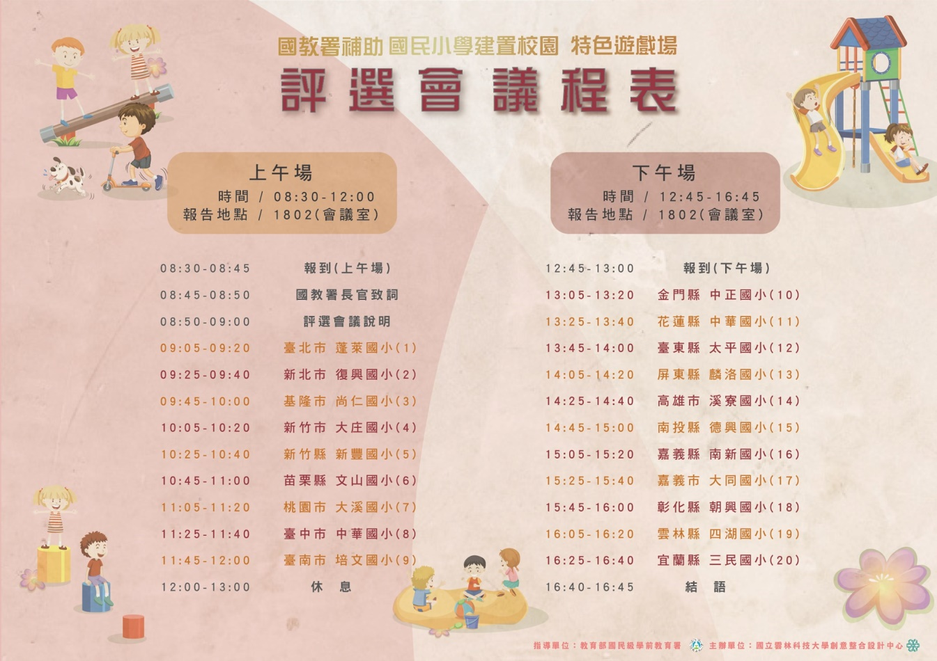
二、申請階段(七)
11. 108.07.11：
至教育部「國民小學建置校園多元特色遊
戲場」進行簡報(20所學校代表縣市參與)

Slide 18
二、申請階段(八)
12. 108.09.20：
檢送桃園市大溪國小之國民小學建置校園
特色遊戲場到校訪視輔導
(1)共同會談、了解整體規劃設計進度
(2)基地現場評估，討論及判定計畫可行性
(3)針對規劃設計及經費事宜，共同商議對策

Slide 19
二、申請階段(九)
13. 108.9.27：
本校「兒童特色遊戲場計畫」經費扣除
教育部來函補助先期規劃設計費10萬元
，同意補助640萬元整：
(1)教育部：132萬
(2)教育局：508萬(其中250萬為議員款)

Slide 20
三、規劃階段

Slide 21
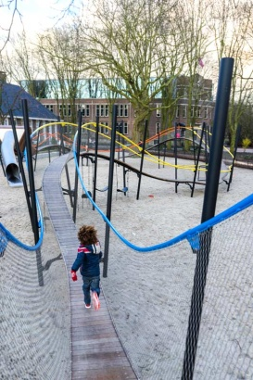
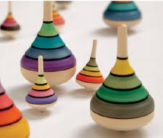
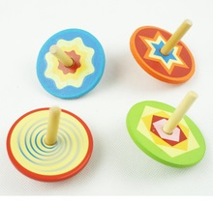
  桃園市大溪區
  大溪國民小學多元特色遊戲場規劃案
  主辦單位：桃園市大溪國民小學
  規劃單位：周錫延建築師事務所
108.07.11

Slide 22
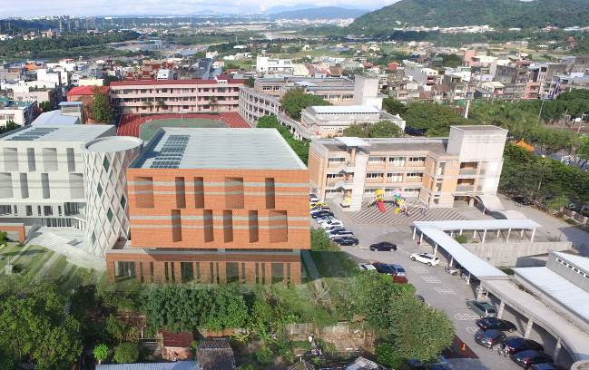
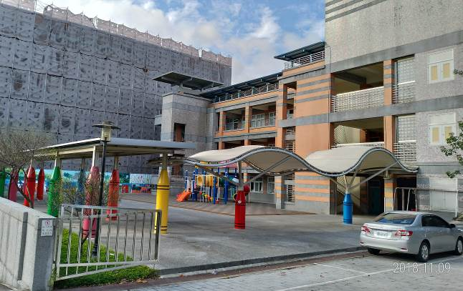
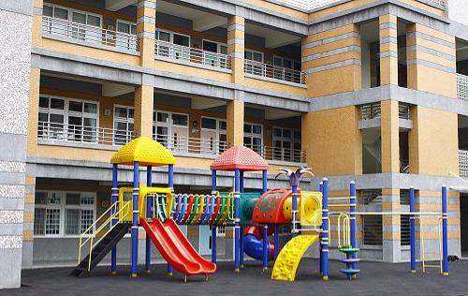
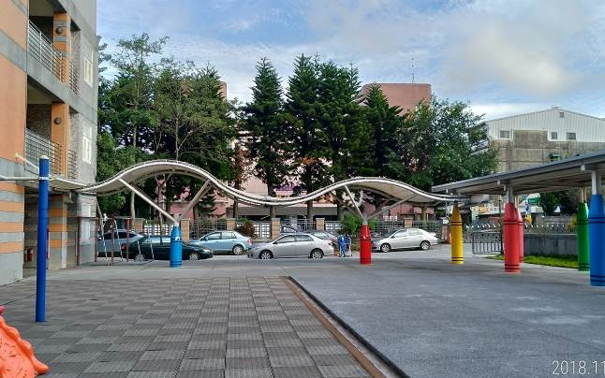
  現況分析
位於A大樓、多功能運動場及附設幼兒園之間的開放空地，目前靠近A大樓位置有設置遊具、連接A大樓及附設幼兒園之風雨走廊構造。
校園登龍路車行次入口。
由登龍路次要入口進入之車道位置往基地位置之視角，包括風雨走廊、A大樓及多功能體育館。
A大樓前方既有塑膠溜滑梯。
由施作基地位置往登龍路方向之視角，空地範圍有排水溝阻隔、連接A大樓及附設幼兒園之風雨走廊。

Slide 23
  規劃構想
01. 以學生參與實施計畫的成果做為遊戲場規劃基礎
活動A：創作繪畫競賽
第一名
    此作品是以具象的蜘蛛造型作為概念，但同時也表達學生需要的遊樂場設計是能多人同時樂，例如：以蜘蛛的多腳作為滑梯，顯示目前滑梯使用率高但數量不足，所以使用時可能需要等待時間較長。
再者，在作品正中間有一個包覆型空間，類似較隱蔽空間也是許多孩子現在想擁有的秘密基地，而此造型延伸至陀螺的造型概念，一方面陀螺的量體空間具有包覆性，且也符合當地木藝童玩文化。
第二名
    此作品是以整體性的遊樂器材，具有多種遊樂設施匯集而成的，形成多種的遊戲動線，還有與第一名作品的相同處為使用豐富的色彩搭配，也可將其融入於設計的元素當中。

Slide 24
  規劃構想
01. 以學生參與實施計畫的成果做為遊戲場規劃基礎
活動B：最愛遊具票選
第一名
第二名
個別遊具的喜好有旋轉盤、盪鞦韆、攀爬網等，可將設施融入遊樂場的設計當中。
第三名

Slide 25
  規劃構想
01. 以學生參與實施計畫的成果做為遊戲場規劃基礎
活動C：創意積木PK大賽
第一名 歡樂玻璃屋
第二名 小頑童冒險樂園
從以上作品中分析出學生希望的遊樂場設計中有多樣的遊樂器材與設施，還有遊樂場需要景觀的設計達到綠化空間成為假日時家長也能帶小孩來遊樂場玩，形成社區型態的公園，融入社區。
第三名 溪小歡樂園地

Slide 26
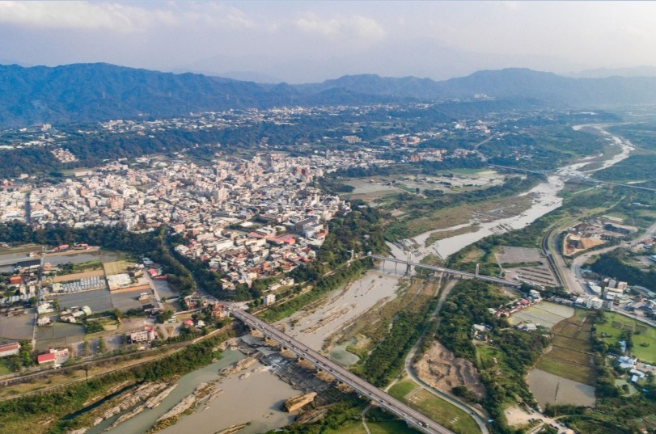
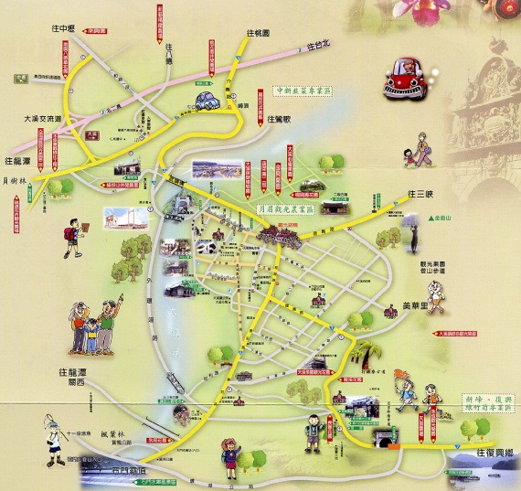
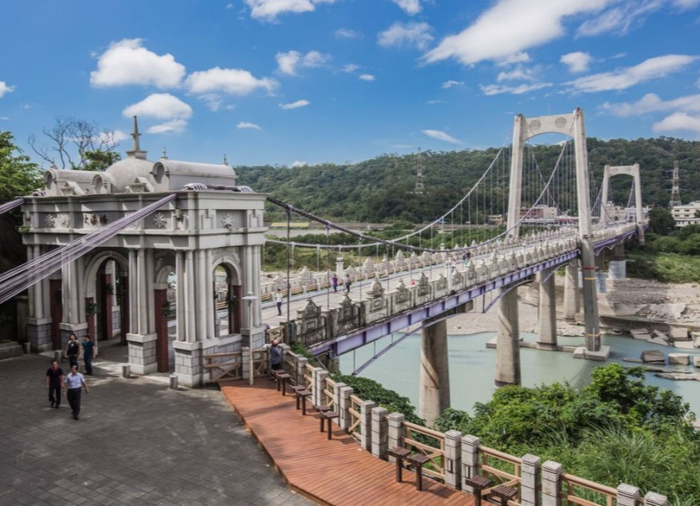
  規劃構想
02. 結合既有自然、景觀條件及在地文化
A.大漢溪 – 大溪地區開發緣由及重要地景特色
B. 大溪橋 –
大溪及老街區的門戶入口地標意象

Slide 27
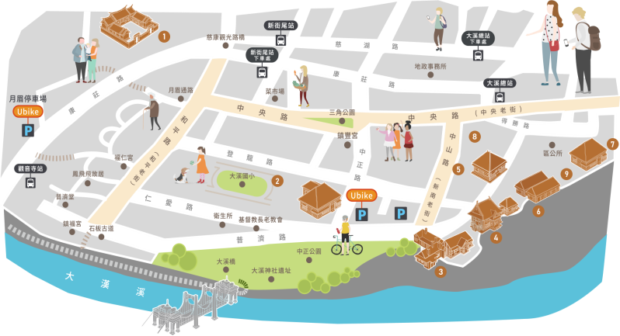
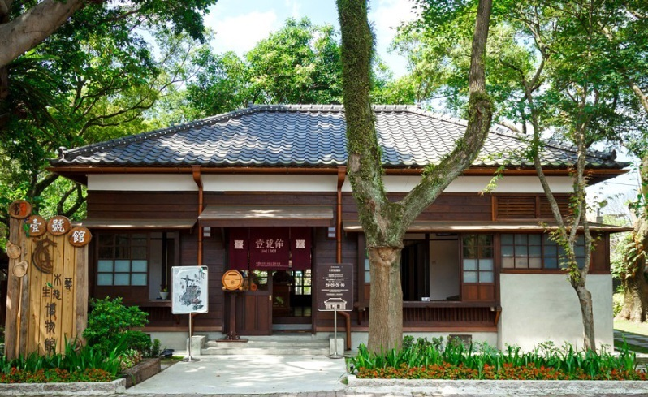
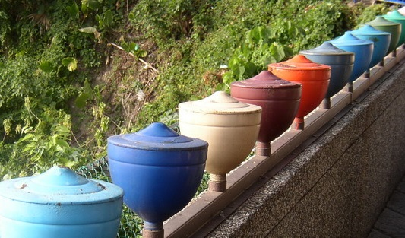
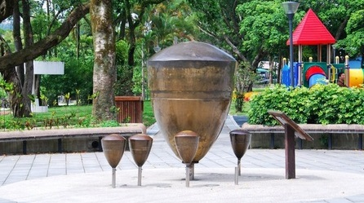
  規劃構想
02. 結合既有自然、景觀條件及在地文化
C. 木藝生態博物館 – 木藝傳統技術的保存
D. 陀螺 – 大溪傳統木藝童玩
大溪區陀螺

Slide 28
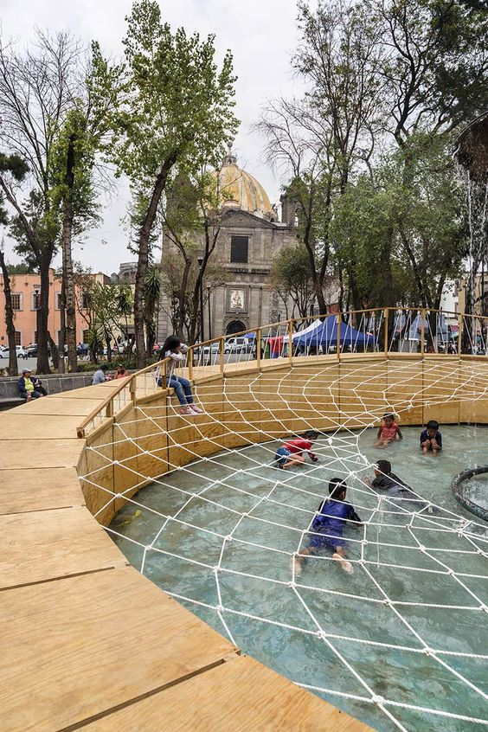
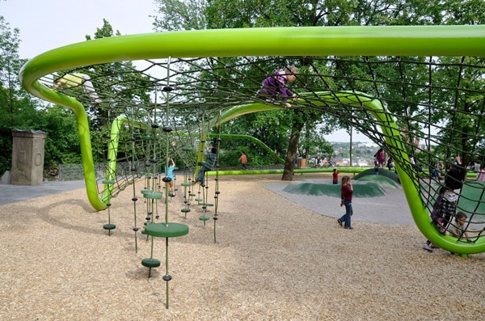
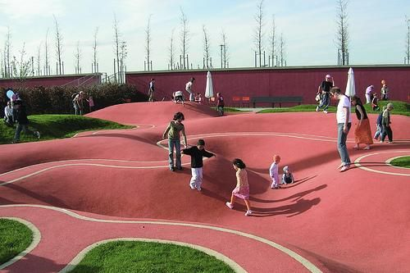
  規劃構想
03. 回歸遊戲本質 – 提供具啟發性、挑戰性及體能訓練的遊戲設施
攀爬網
緩斜坡、貼地的攀爬網
固定距離的攀爬位置
不規律形狀的支撐物、不穩定的平面，或是錯綜複雜的動線，
消耗體能

Slide 29
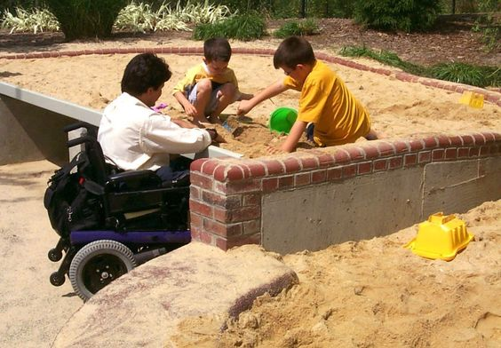
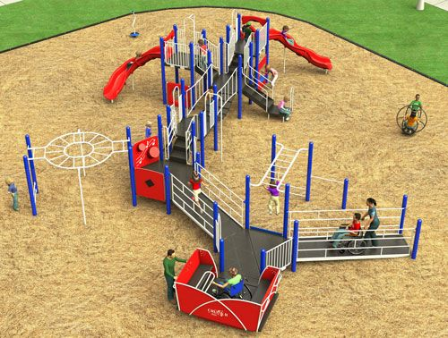
  規劃構想
04. 營造共融休憩環境
「共融式遊戲場」是指能提供所有兒童一同玩樂、遊戲、發展能力的遊樂場，這裡指的兒童包括一般兒童及身心障礙兒童（例如自閉症、心智障礙、肢體障礙、視覺或聽覺障礙者等）。身心障礙兒童及一般兒童皆能使用的遊戲環境，包括無障礙環境、適合不同障別、多元刺激、寬敞、安全、具互動性、有趣及舒適等特色。

Slide 30
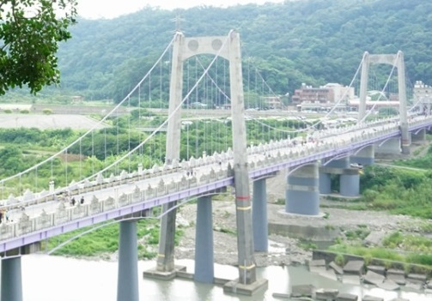
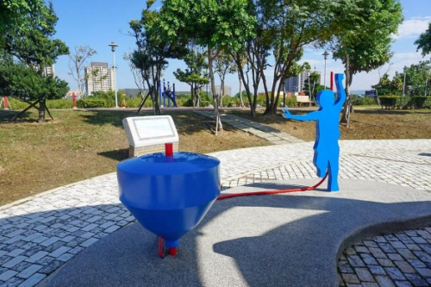
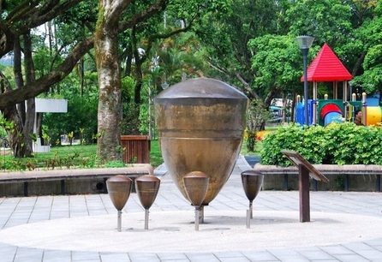
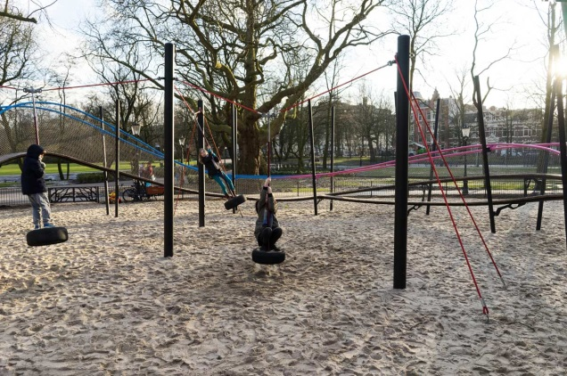
  規劃設計方案
01. 規劃概念
大溪地景特色 – 大漢溪、大溪橋為主題
地景公共藝術遊具與公共藝術結合
兼具地景公共藝術的特色遊戲場
遊戲場結合具地區特色的木藝童玩 - 陀螺
空間概念：結合多樣遊具、設計多種遊戲動線
最愛遊具：個別遊具的喜好有旋轉盤、盪鞦韆、攀爬網等，可將設施融入遊樂場的設計當中。
結合多樣遊具
地景設計結合活動多功能使用機能

Slide 31
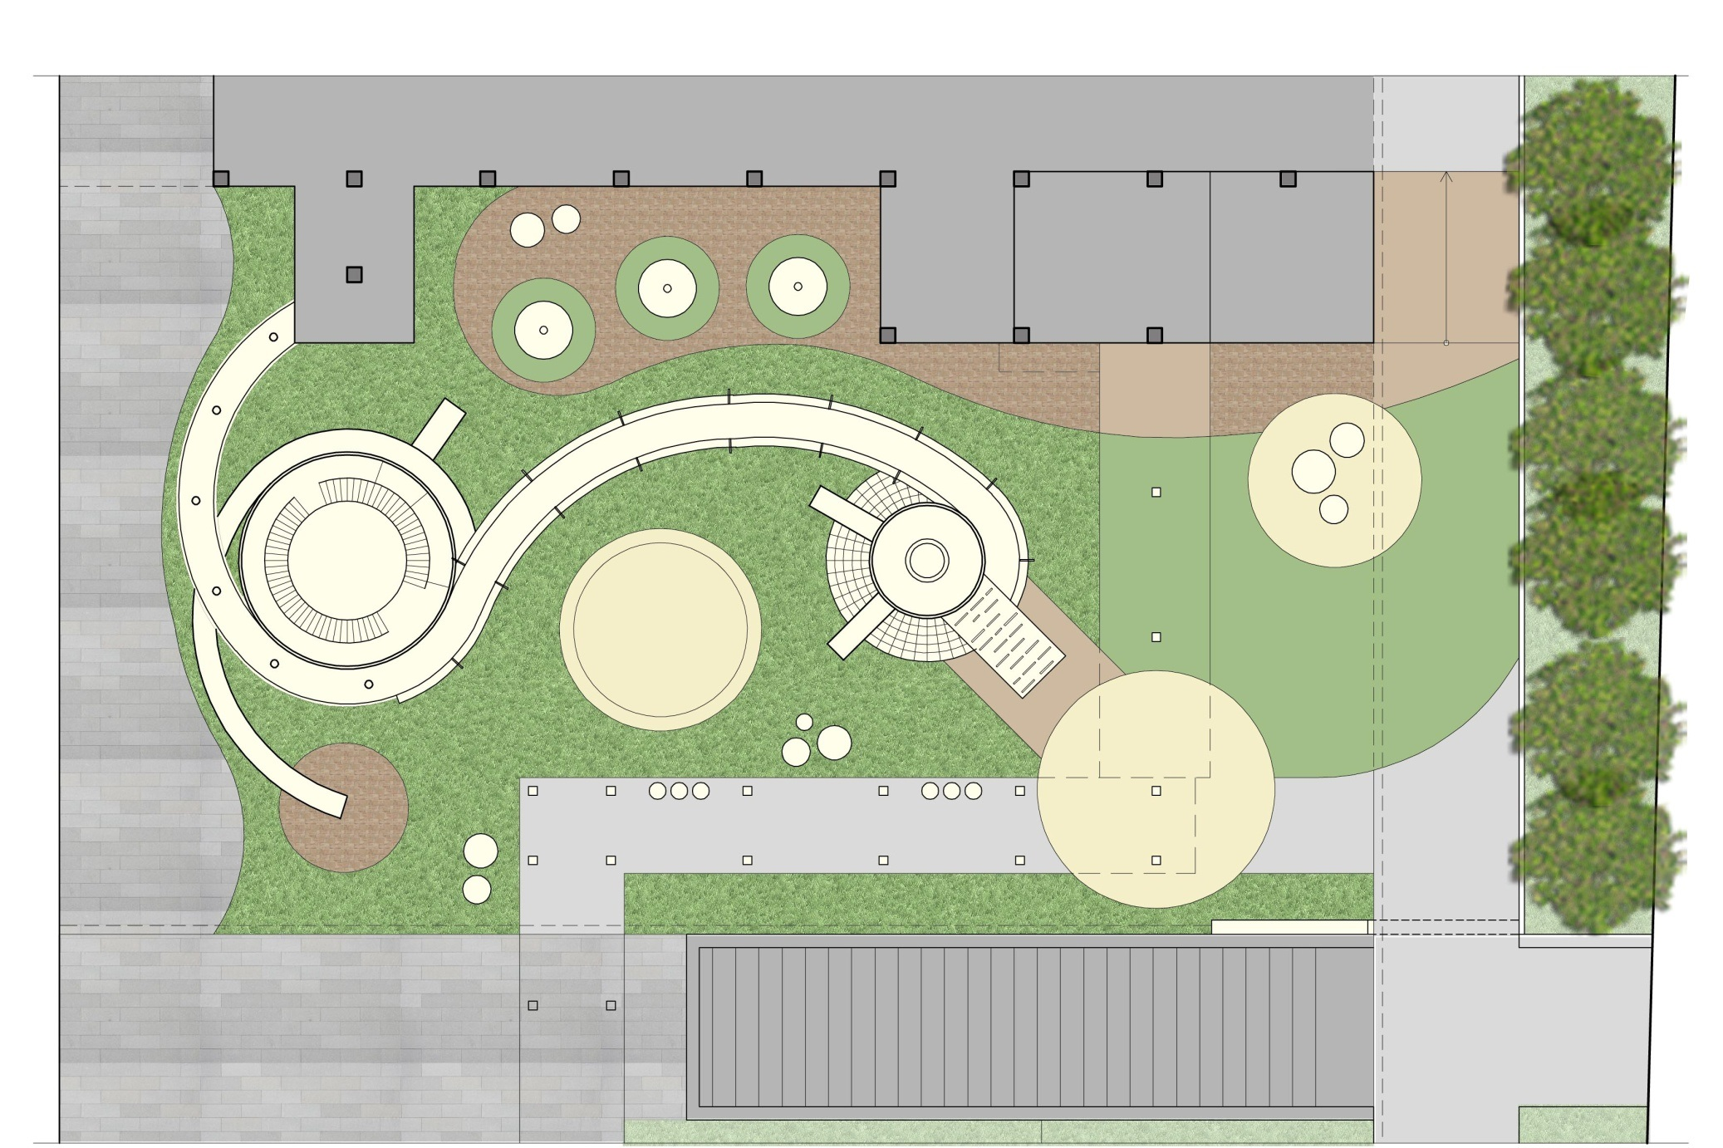
  規劃設計方案
02. 規劃方案 – 平面圖
陀螺遊具
連接空橋
高年級區
攀爬橋
攀爬橋
中年級區
幼兒區
主題區
大陀螺溜滑梯
入口藝術陀螺
小陀螺攀爬區
陀螺競技場
親子休憩座椅

Slide 32
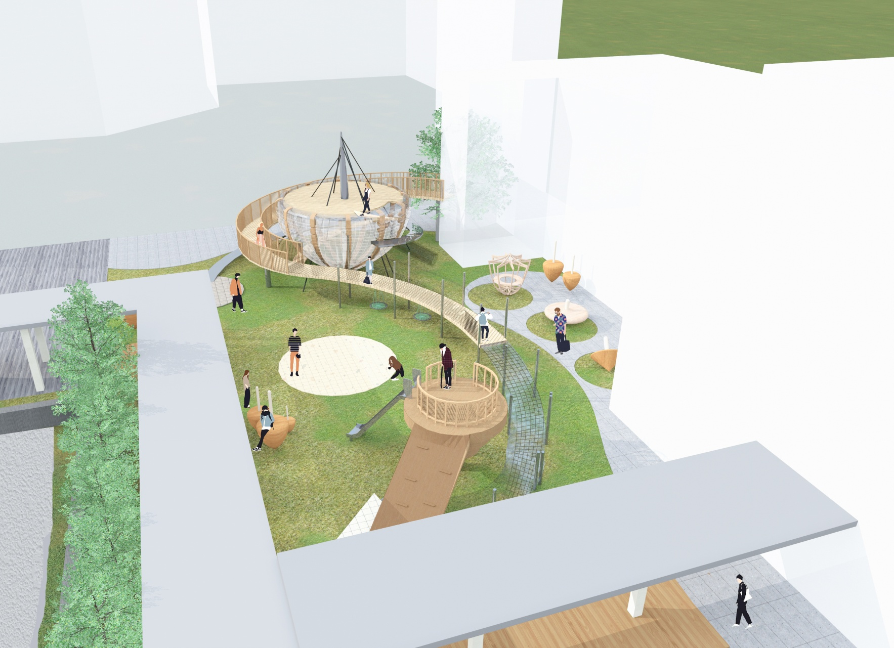
  規劃設計方案
02. 規劃方案 – 透視圖

Slide 33
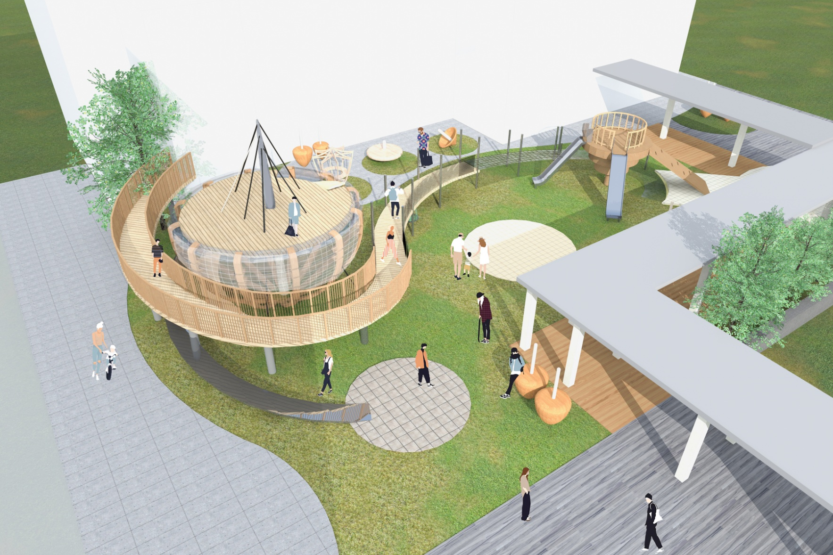
  規劃設計方案
02. 規劃方案 – 透視圖

Slide 34
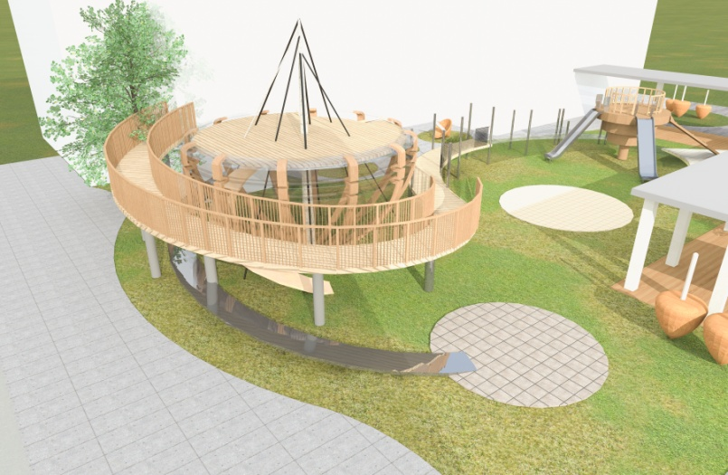

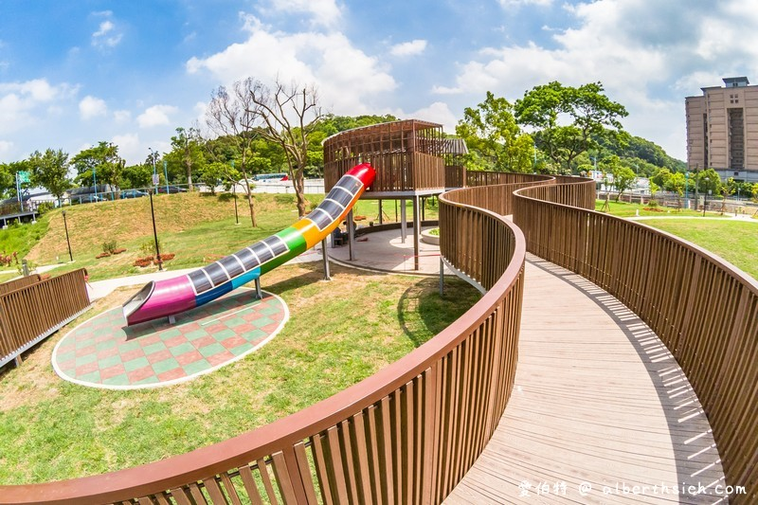
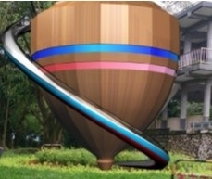
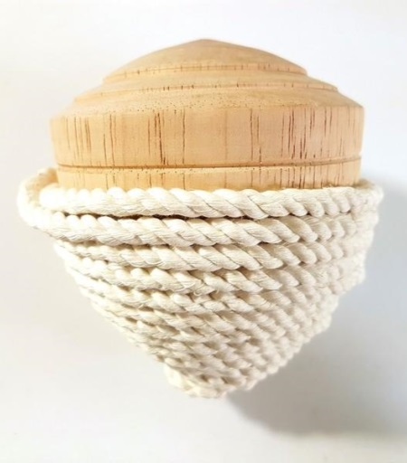
  規劃設計方案
03. 規劃方案說明
陀螺遊具
連接空橋
攀爬橋
攀爬橋
大陀螺溜滑梯
入口藝術陀螺
陀螺競技場
小陀螺攀爬區
親子休憩座椅

Slide 35
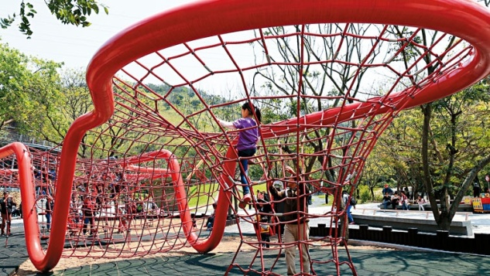
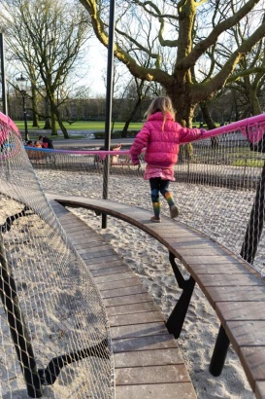
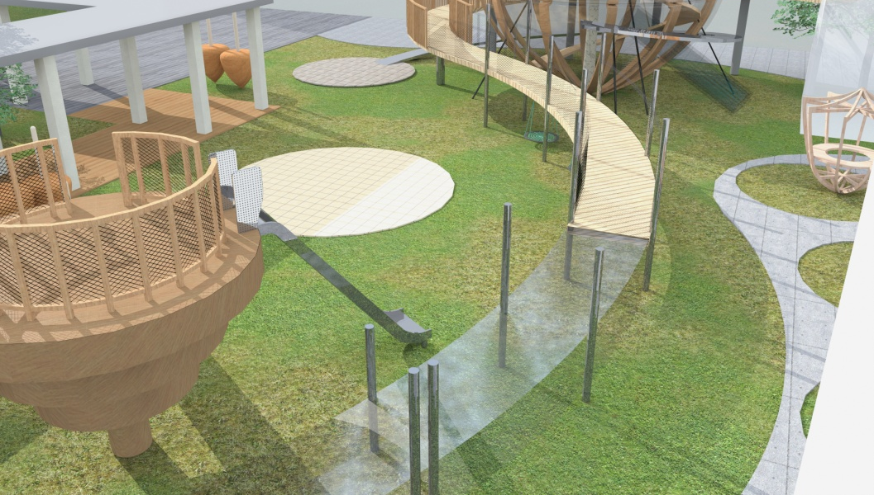

  規劃設計方案
03. 規劃方案說明
陀螺遊具
連接空橋
攀爬橋
攀爬橋
大陀螺溜滑梯
入口藝術陀螺
陀螺競技場
小陀螺攀爬區
親子休憩座椅

Slide 36




  規劃設計方案
03. 規劃方案說明
陀螺遊具
連接空橋
攀爬橋
攀爬橋
大陀螺溜滑梯
入口藝術陀螺
陀螺競技場
小陀螺攀爬區
親子休憩座椅

Slide 37




  規劃設計方案
03. 規劃方案說明
陀螺遊具
連接空橋
攀爬橋
攀爬橋
大陀螺溜滑梯
入口藝術陀螺
陀螺競技場
小陀螺攀爬區
親子休憩座椅

Slide 38




  規劃設計方案
03. 規劃方案說明
陀螺遊具
連接空橋
攀爬橋
攀爬橋
大陀螺溜滑梯
入口藝術陀螺
陀螺競技場
小陀螺攀爬區
親子休憩座椅

Slide 39
  規劃設計方案
04. 後續執行計畫 – 學生參與計畫
設計階段校方可再舉辦一次活動，讓學生實際參與設計的發展，而參與的方式著重於主題式的設計，由我們制定主題構想，學生與美術老師可以依據創意與想像力提出陀螺造型，以各式陀螺為主題遊具(盪鞦韆、旋轉盤….)或藝術品，再經過競賽型活動選出的優秀遊具作品，最後引用至設計內容，成為真正學生參與的遊樂場。
提出以下可行的學生參與活動：
1. 主題陀螺量體的造型設計
2. 由設計者掌控執行預算，提出可行的遊樂設施由
學生票選決定
3. 各小型陀螺遊具的票選活動
4. 各個小型陀螺景觀傢俱的造型設計
陀螺遊具
連接空橋
攀爬橋
攀爬橋
大陀螺溜滑梯
入口藝術陀螺
陀螺競技場
小陀螺攀爬區
親子休憩座椅

Slide 40
  規劃設計方案
05. 工程概算
項次 | 經費項目 | 單位 | 數量 | 單價 | 總價
一 | 直接工程費
1 | 假設工程 | 式 | 1.00 | 100,000 | 100,000
2 | 既有設施、地坪 打除及運棄 | 式 | 1.00 | 100,000 | 100,000
3 | 整地及回填 | 式 | 1.00 | 100,000 | 100,000
4 | 鋪面工程 – 軟墊 | 式 | 1.00 | 900,000 | 900,000
5 | 鋪面工程 – 抿石子/瀝青/透水磚 | 式 | 1.00 | 300,000 | 300,000
6 | 排水設施工程 | 式 | 1.00 | 250,000 | 250,000
7 | 大陀螺遊具 | 式 | 1.00 | 1,200,000 | 1,200,000
8 | 小陀螺遊具 | 式 | 1.00 | 600,000 | 600,000
9 | 連通木橋 | 式 | 1.00 | 600,000 | 600,000
10 | 攀爬網橋 | 式 | 1.00 | 900,000 | 900,000
11 | 小型遊具 | 式 | 1.00 | 200,000 | 200,000
12 | 景觀傢俱 | 式 | 1.00 | 200,000 | 200,000
 | 小計 |  |  |  | 5,450,000
項次 | 經費項目 | 單位 | 數量 | 單價 | 總價
13 | 職業安全衛生(0.8%) | 式 | 1.00 | 43,600 | 43,600
14 | 品質管理費(1%) | 式 | 1.00 | 54,500 | 54,500
15 | 保險費(0.3%) | 式 | 1.00 | 16,350 | 16,350
16 | 利潤及管理費(6%) | 式 | 1.00 | 327,000 | 327,000
17 | 營業稅(5%) | 式 | 1.00 | 294,573 | 294,573
 | 小計 |  |  |  | 736,023
 | 直接工程費 合計 |  |  |  | 6,186,023
二 | 間接費用
1 | 前置作業規劃費 | 式 | 1.00 | 100,000 | 100,000
2 | 設計監造服務費 (8.6%、8%) | 式 | 1.00 | 500,008 | 500,008
3 | 工程管理費 (3.5%)(不含營業稅.保險費) | 式 | 1.00 | 201,253 | 201,253
4 | 空氣汙染防制費 | 式 | 1.00 | 20,000 | 20,000
 | 小計 |  |  |  | 821,261
合計 |  |  |  |  | 7,007,284

Slide 41
四、設計階段

Slide 42
四、設計階段(一)
1.委託技術服務採購招標(108.10.16公告)：
(1)招標方式：限制性招標
(2)決標方式：準用最有利標、固定價金
(3)評選結果(108.10.31)：
原規畫設計單位未得標，由另一家工程顧問公司得標
主因：
A.訂製品過多，造價較高，受限經費，遊具缺乏多樣
性。
B.遊具具美感，但趣味性及刺激性較不足。

Slide 43


Slide 44


Slide 46
四、設計階段(二)
1.第一次基本設計(108.11.28)
2.第二次基本設計(108.12.16)
3.第三次基本設計(108.02.04)
4.第一次細部設計計預算書審查(109.03.05)
5.第二次細部設計計預算書審查(109.03.15)

Slide 47
四、設計階段(三)
1.第一次基本設計(108.11.28)：

Slide 48

陀螺旋轉盤
陀螺造型座椅
造型花台
轉杯搖搖樂
彩色彈性橡膠無縫地墊
廊道
廊道步道
陀螺攀爬溜滑梯
48

Slide 49

全區模擬圖一(遊戲區)
49

Slide 50

全區模擬圖二(廊道步道)
50

Slide 51
四、設計階段(四)
(1)委員意見：
(2)決議:
本基本設計不符需求，請重新解構、
重新思考設計，並請依委員意見及教
育部審查意見修正。

Slide 52
四、設計階段(五)
1.第二次基本設計(108.12.16)：

Slide 53
設計構想
項次 | 審查意見 | 審查意見回覆
(一)林來利校長意見:
1 | 整體規畫：
a | 陀螺組太小，無法從遠端一眼看出學校遊戲場之特色。 | 目前已重新規劃，尺寸為8.8*8.57m。 詳圖A2-04
b | 滑梯高度僅2公尺，對學生探索性及冒險性不足。 | 目前已重新規劃，已將高度調整為3m。 詳圖A2-04
c | 遊具數量及種類皆不足，可思考把陀螺加大到二層樓以上，結合攀爬、鑽洞、滑梯、跳躍等。 | 遊具目前已增加，多功能陀螺遊具重新結合攀爬及滑梯。 詳圖A2-04
2 | 轉杯及陀螺旋轉盤具危險性，尤其是上課鐘聲響起時，學生跳下易發生危險。 | 已遵照辦理修正取消。
3 | 目前遊戲場下方是地下室，因此上方是否能承受如此多的水泥柱頭(50×50×50cm)，整體結構是否安全。 | 經調閱先前建照圖說，目前施作範圍下方地下室(含樓板)深度有33公分，以目前規劃遊具固定方式可利用植筋去做固定。
4 | 建議要有一組大型的陀螺特色，更要有幾項大型的遊 具，才會吸引學生。 | 已遵照辦理修正。 詳圖A2-04
(二) 葉家蓁(家長代表)：
1 | 設施太少，不夠多元。 | 目前有重新規劃靜態及動態之設施物。 詳圖A2-01~ A2-06
2 | 轉盤設施過於危險。 | 已遵照辦理修正取消。
3 | 趣味性不足。 | 已遵照辦理修正。 詳圖A2-01~ A2-06
53

Slide 54
設計構想
項次 | 審查意見 | 審查意見回覆
4 | 探索性不足。 | 已遵照辦理修正。 詳圖A2-01~ A2-06
5 | 希望可以符合多人玩(空間可以同時讓不同年齡學生進行玩耍)。 | 已遵照辦理修正。 詳圖A1-04
6 | 刺激性不足。 | 已遵照辦理修正。 詳圖A2-01~ A2-06
(三)學校意見(蕭富陽校長、徐雪芳主任、劉慈姝主任)：
1 | 希望再增加遊具數量，讓更多學生能使用。 | 已遵照辦理修正。 詳圖A1-04
2 | 遊具種類及趣味性不足，宜再加強，可增加學生喜愛的 溜滑梯擺盪設施。 | 已增加共融式遊具鳥巢鞦韆。 詳圖A1-04、A2-02
3 | 架高棧道可保留曲線平面但利用高度差異及降低高度做攀爬網等設計，以節省經費並增加趣味及刺激性。 | 經整體評估考量，目前將棧道先行取消。 詳圖A1-04
4 | 增加遊具對幼兒冒險、挑戰及遊戲的需求，如擺盪設施 、溜滑梯……並與學校地景與特色結合。 | 已遵照辦理修正。 詳圖A1-04
5 | 遊具人數容納及安全性的考量(棧道高低差)須完整。 | 經整體評估考量，目前將棧道先行取消。
6 | 棧道高度足夠時，下方是否可以填實？不一定以柱子架高，可以實際山坡為棧道經過處，山坡可作為滑草玩樂 (另一型態的滑梯)。 | 經整體評估考量，目前將棧道先行取消。 詳圖A1-04
7 | 本基本設計不符招標需求說明書之內涵，如上述委員所建議之具在地特色並具探索、冒險、遊戲性之設施且無多樣性之遊具。 | 已遵照辦理修正。
54

Slide 55
設計構想
項次 | 審查意見 | 審查意見回覆
8 | 本案所設計之場地位於學校地下室上方，設計的結構基礎及高層是否妥當？是否造成雨水宣洩不及而灌進教室之狀況，另設計之場所已超過許可範圍，造成學校動線被阻隔，請重新思考做法及修正。 | 已遵照辦理修正。 詳圖A1-04
9 | 周邊無障礙設施設計，請以原地素材做調整，具透水性、親和性及順平性，勿再增加水泥等不自然材質。 | 已遵照辦理修正。 詳圖A2-08
10 | 本案所設計的遊具與遊具之間關聯性及整合性不強、創意性、多元性不足、安全欠缺考量……請重新思考。 | 已遵照辦理修正。 詳圖A1-04
11 | 基本設計請加強本案特色說明、安全法規檢討、共融的定義與設計、經費合理運用等。 | 已遵照辦理修正。 詳圖A1-04
55

Slide 56

平面配置圖-模擬圖
音樂鐵琴護欄
多功能陀螺遊具
音樂護欄
造型花台
鳥巢鞦韆
衝鋒滑桶
金字塔攀爬網
人工草皮彈性橡膠無縫地墊
廊道步道
56

Slide 57
四、設計階段(六)
(1)委員意見：
(2)決議:
A.第二次基本設計尚不符需求，請再重新解構、重新思考
設計，並請依委員意見及本案先期規劃報告書內容修正。
B.建議先以委員意見修正後的草圖為討論的基礎，完成修正草稿
先寄給委員修正(請總務處成立Line群組)完成並同意後，再行辦
理第三次基本設計審議，修正期間不列入契約履約之期限，請
廠商妥善規劃設計一座完整具創意、地景特色、整體安全及挑
戰性之大溪特色地景之遊戲場所。

Slide 58
四、設計階段(七)
1.成立群組進行溝通(108.12.17~109.2.3)：
2.108.12.24提交3件草稿圖(方案一~三)
3. 108.12.31:
重新提供兩種方案，盡量保持原有設計的
設施物,改設施物的功能。
4. 109.01.20:提交方案四草稿圖
5. 109.01.31:提交初稿

Slide 59
四、設計階段(七)
1.第三次基本設計(109.2.13)：

Slide 60
審查意見回覆表
項次 | 審查意見 | 審查意見回覆
林來利校長意見:
 | 針對手繪第四方案須在修正：
1 | 左邊大陀螺的高度是否要到達6公尺高？ 目前看起來只有4公尺高。 | 左邊大陀螺高度經全面檢討提高至6公尺會有安全上之疑慮，本公司唯有提高至5公尺。
2 | 右邊溜滑梯是否要從3樓(6公尺高)溜下來？？目前看起來只有2樓(3公尺高) 。 | 右邊溜滑梯已提高至三樓。
3 | 考慮到共融式遊具的意涵，不曉得大陀螺下來的小溜滑梯是否可以做成扇形，讓3位小朋友同時溜下來？原本設計的小溜滑梯有3個，是否其中1個改成扇形，或是雙人，再請一併思考 | 大陀螺溜滑梯已將其中溜滑梯改為扇形，可讓多位小朋友同時溜下來。
學校意見:
1 | 請設計單位將運動中心北面靠近跑道草坪納入本次規劃，納入小朋友最愛的共融式盪鞦韆(包括鳥巢、好朋友、單人式)或多人彈跳床。 | 已將此範圍納入本次規劃裡(創意回饋)，採用共融式盪鞦韆(一邊鳥巢式，一邊雙人傳統式) 鋪面採用人工草皮(地墊厚度為7.5公分)

Slide 61

平面配置圖-模擬圖
三層土丘
彩虹滑梯
多功能造型陀螺
陀螺座椅
無縫地墊
彩虹攀爬牆

Slide 62


彩虹攀爬牆
彩虹攀爬牆
以大溪-DASI，作為攀爬牆的造型發想，透過觸覺、視覺以及身體協調的遊戲體驗，讓學童在遊戲中培養手腳協調及學習獨立的人格發展。

Slide 63


三層土丘
三層土丘
以大溪三層河階地形做為發想，本區以三個不同高低大小的彩色土丘呈現，以視覺、以及身體平衡等遊戲體驗，達到玩樂效果。

Slide 64


多功能造型陀螺
多功能造型陀螺
大溪以傳統技藝-陀螺聞名，此區以陀螺構建
外觀為發想，創造一處「遊戲於陀螺」的場所，滑梯連結學習場所，讓學童可以在陀螺中穿梭，傳輸「學習就是遊戲」的概念。強化遊戲場與學習場所的聯繫。

Slide 65


彩虹滑梯
彩虹滑梯
大溪天空清澈，隨時仰望皆可欣賞到美麗彩虹，故以此為構想，打造一個前往彩虹，象徵前程似錦的意象。以刺激、視覺的遊戲體驗，讓遊戲場更增遊樂性。

Slide 66
四、設計階段(八)
(1)動畫
(2)委員意見：
(3)決議:
A.第三次基本設計尚符需求，修正後通過。
B.請完成修正後先Line給委員修正完成並
同意後，擇期辦理第一次細部設計及預
算書審查。

Slide 67
四、設計階段(九)
1.第一次細部設計(109.03.05)：

Slide 68
審查意見回覆表
項次 | 審查意見 | 審查意見回覆
林來利校長意見:
1 | 三層大陀螺目前高度5公尺，現在上座外型意象設計，請在做細部規劃時，將大陀螺結構形狀，確實做到像陀螺造型可突破5公尺。 | 目前規劃整體高度為6公尺，利用鍍鋅鋼管表面粉體塗裝環繞陀螺延伸上去。詳圖A2-03
2 | 右邊三樓大溜滑梯的意象說明要加入拋繩打陀螺的感覺。 | 目前是以無縫地墊圖案下去延伸拋繩打陀螺之感覺。詳圖A1-05
3 | 各組溜滑梯要特別注意夏天高溫學生滑下來會不會摩擦燙傷。 | 目前滑梯所採用材質為聚乙烯。詳圖A2-02
4 | 右邊大溜滑梯，左邊大陀螺連接到二棟大樓梯的安全防護措施，接管人員進出。 | 兩組滑梯入口出設置管制門，規格為(L)120cm(H)120cm。
5 | 請地墊意象故事性及顏色配置需再詳細說明大漢溪及陀螺關係。。 | 本案主要展現大溪特色性，大溪為傳統技藝-陀螺及其鄰近大漢溪流域為名，故以陀螺及大漢溪為本次設計的主軸。
6 | 地墊厚度達15公分，邊緣斜率不宜太大，盡量平緩，以利無障矮行走。 | 遵照辦理。
7 | 大陀螺及大溜滑梯的支撐點與地下停車場的樑柱在做仔細確認是否足夠支撐。 | 目前大陀螺固定方式為烤漆鋼板(T=5mm)+膨脹螺栓,固定溜滑梯的支撐柱目前落柱以地下停車場下方柱或樑的位置設置，目前落柱數量為4組。

Slide 69
審查意見回覆表
項次 | 審查意見 | 審查意見回覆
8 | 盪鞦韆區安全距離內盡量增設好朋友盪鞦韆及單人鞦韆。 | 盪鞦韆區目前增加2組雙人鞦韆。詳圖A1-04
9 | DASI四個字攀爬高度及間距再加大。 | 高度為250公分不等，字與字最少為183公分以上。
10 | 三層土丘可加涵洞及小滑梯。 | 統整使用單位需求，目前以一組小土丘，新納入造型山丘。詳圖A1-04
葉家蓁(家長代表)：
1 | 是否增加鞦韆數量，讓此區域單純以鞦韆為主。 | 遵照辦理。詳圖A1-04
2 | 加高加寬彩虹攀爬牆。 | 遵照辦理。
3 | 彩虹爬梯和造型陀螺的爬梯，使用一致顏色?讓其有陀螺拋繩之意向。 | 遵照辦理。
4 | 陀螺座椅使其可以轉動，讓來目的陀螺轉動的意向。 | 遵照辦理。
5 | 為使遊戲場更具特色設計主題，元素，滑梯區，盡量讓主題越明確越有特色。 | 遵照辦理。
學校意見(劉慈姝主任)：
1 | 大溪-DASI攀爬牆字母間距拉大，高度加高，避免死角及字母間攀爬碰撞。 | 遵照辦理。
2 | 小陀螺座椅增加功能性或改成會動的陀螺。 | 目前是規劃轉動速度較慢之陀螺座椅。 詳圖A2-05

Slide 70
審查意見回覆表
項次 | 審查意見 | 審查意見回覆
3 | 土丘(三層)其中大中土丘合成一個土丘加上滑梯及隧道(小小孩能使用)三層意象可以用顏色呈現。 | 小土丘部分是利用無縫地墊之粒料顏色去呈現，造型山丘部分以增加滑梯及隧道。 詳圖A1-04/ A2-05
4 | 彩虹滑梯假日不開放管制設施。 | 遵照辦理。
5 | 大陀螺平台的材質讓孩童能平安行走。 | 遵照辦理。
6 | 盪鞦韆多設置，增加使用人次。 | 遵照辦理。
(四)學校意見(徐雪芳主任)：
1 | 建議土丘可合併2座為一座,內含隧道上有寬面的溜滑梯；另一土丘可為具攀爬式的圓形遊具。 | 遵照辦理。詳圖A1-04
2 | 可設置陀螺形式的踏階式遊具(或以陀螺為節點欄杆)作為意象裝置。 | 經與實驗室檢討圖面及相關法規檢討，目前所設置的遊具、範圍都已最極限。
3 | 主題大陀螺外型可在圓一點。 | 遵照辦理。
4 | 地坪無縫地墊圖案可再美化，更具青山藍水形象。 | 遵照辦理。
5 | 拋繩意象再強化，結合彩虹滑梯及地墊顏色，行塑繩之意象。 | 遵照辦理。

Slide 71

地坪配置圖 圖說A1-05
創意回饋

Slide 72

剖面圖(一)

Slide 73
四、設計階段(十)
(1)委員意見：
(2)決議:
A.細部設計部份，修正後通過。
B.預算書圖及細部設計微調部份，請依委員意見修正，
於109.03.16日前提報預算書圖，期間請先將完成預算
書圖並掃成PDF檔，傳與各委員立即修正，俟完成後
再擇期召開第二次預算書圖審查會議，另有關本案
三D圖請於審查預算書圖完成後併預算圖書送教育局
核備。

Slide 74
四、設計階段(十一)
1.第一次細部設計(109.03.16)：審
查通過
2.動畫

Slide 75
五、工程招標階段
以下工程招標簡報資料由
會稽國中總務主任楊惠雯提供分享

Slide 76

招標方式查詢

Slide 77

招標方式查詢

Slide 78

招標方式查詢

Slide 79
招標方式 | 107年 | 108年 | 109年(109.11.05以前)
財物有利標 | 頂社、竹圍、會稽、福安、平興、四維、南門、新屋、中平、大埔、東明、中原、中山幼 | 文山、大忠、公埔、建德、仁和、東勢、復旦、笨港、瑞原、上大、內壢、福安、大坡、大崙、西門、育仁、平興、八德幼、長庚 | 新坡、瑞豐、樹林、文華、南崁、大竹、埔心、霞雲、會稽國中、興國、龍潭幼、石門、大成、建國、大潭、保生、海湖、崙坪、富岡、內定、上田、雙龍、普仁、頂社、石門、德龍、潛龍忠福、大業、瑞梅、頂社
財物最低標 |  | 沙崙、大湖 | 北勢
工程最低標 | 蚵間、青溪、東勢、僑愛、石門、陳康、觀音、建國、新明、龜山幼、文化、成功、瑞祥、龍潭 | 北湖、武漢、龍壽、東門、芭里、中興、義盛、上湖、楊心 | 五權、大同、新明、新路、龜山、山豐、四維、瑞豐、永順
工程有利標 (包含工程及格最低標) | 中山 | 文欣、潮音、新路、龍源、自強、忠貞、社子、霄裡、興國、大安 | 快樂、大溪、光明、新埔、義興、溪海、頭洲
統包有利標 |  | 青溪、埔心

Slide 80
招標方式統計表

Slide 81
特色遊戲場 招標方式
招標方式 | 優點 | 缺點
財物有利標 | 1.適用遊具比重高案子 2.遊具經費可用到極致 3.由遊具廠商細部設計 | 1.校方需求說明必須詳細 2.校方需親自規劃及監造 3.遇到廠商設計差務必廢標
工程最低標 工程有利標 | 1.適合地景公園遊戲場 2.交由建築師設計監造 3.按圖施工履約較單純 | 1.建築師不懂遊具設計 2.設計土木費用排擠遊具 3.營造廠被遊具廠敲詐 4.(低標)
統包有利標 | 1.整合設計及工程 2.建築師、遊具廠、 營造廠介面溝通較順暢 | 1.設計土木費用排擠遊具 2.遇到不良廠商風險變大 3.學校監督力道較弱
強調功能性
關注地景融入
低價搶標惡質廠商

Slide 82
107-(109.11)招標方式趨勢統計表

Slide 83
五、招標階段
1.採購類別：工程標
2.預算金額：585萬1442元整
3.招標方式：公開招標
4.決標方式：適用最有利標、固定價金
5.創意回饋：
(1)彩虹滑梯上下管制閘門
(2)紅綠燈警示系統

Slide 84
五、招標階段
一、109年8月17日桃教體字字第1090072399號函「檢送教育部國民及
學前教育署補助公立國民小學兒童遊戲場改善計畫辦理原則及招
標文件一案」
1.依據行政院109年7月6日院臺教字第1090021314號函核定之「公立
國民小學兒童遊戲場改善計畫」（下稱本計畫）辦理。
2.計畫辦理發包時應依政府採購法擇定較佳之採購方式，建議可參
採「最有利標評選」、「評分及格最低標」、「共同投標」及
「統包」等方式辦理，以兼顧施工品質與價格，避免廠商低價競
標，影響遊戲場施作品質。
3.為引導各校妥適進行本計畫，減輕其採購人員之負擔並加速作業
程序，鈞署提供辦理原則及招標文件供各校參考運用。
4.旨揭資料請於教育部國民及學前教育署補助學校工程計畫平台
熱門下載/公立國民小學遊戲場改善計畫下載運用。
https://schoolproject.tw/EngineeringPlan/Default.aspx

Slide 85
招標作業前準備工作
109.05.21第一次公開招標公告
聯絡 廠商 邀請 投標
109.02.25函報上級採用最有利標決標
109.05.19回覆同意採用最有利標決標
109.06.03第二次
公開招
標公告

Slide 86

招標文件準備~搜尋工程會

Slide 87

機關辦理最有利標簽辦文件範例

Slide 88

招標文件~以適用最有利標為例

Slide 89

招標文件~以適用最有利標為例

Slide 90

招標文件~以取最有利標精神為例

Slide 91

招標相關文件及表格

Slide 92
招標文件清單~務必使用最新版本(工程)
01-06契約之文件(投標前請詳閱)
01招標文件清單
02投標須知
03投標須知補充說明(核定函)
04評選須知
05評選評分表、評選總表
06工程採購契約
07請放在證件首頁
07廠商投標證件審查表
**廠商資格要開放遊具廠商可以投標**

Slide 93
招標文件清單~務必使用最新版本(工程)
08-12請置入外標封
08投標廠商聲明書 (1090916)
09廠商參與公共工程可能涉及法律責任及廠商切結書
10招標投標及契約文件(請廠商用印)
11委託代理出席開標授權書
12空白標單
13工程預定度表(請參考)
14-15契約之文件(投標前請詳閱)
14設計規範及施工說明書
15設計圖說

Slide 94
招標文件清單~務必使用最新版本(工程)
16模擬圖(請參閱)
17外標封(黏貼於自備封箱或袋內裝投標文件)
18退還押標金申請書(請置入外標封)
19公共工程施工階段契約約定權責分工表(參閱)
20桃園市政府所屬各機關公共工程職業安全衛生須知(請參閱)
21桃園市政府及所屬各機關學校公共工程工地環境清潔維護管理須知(請參閱)
22電子領標作業說明
23印花稅申報流程、申請書及小叮嚀 請廠商得標後依規定辦理

Slide 95
(工程有利標)採購評選須知 二、評選標準
評選項目 | 評選子項 | 配分
服務建議書內容 | 1.服務建議書之完整性。 | 5
過去履約績效 | 1.公司組織、財務狀況、人力結構、教育訓練等之簡介。 | 15
 | 2.廠商所承辦之業務範圍、團隊經驗 能力。
 | 3.廠商於截止投標日前5年內與本案有關且已完成之實績（請檢附相關證明文件影本)。
 | 4.近5年內發生重大職災事件及獲得行政院勞工委員會頒發金安獎或其他政府機關頒發類似獎項之得獎紀錄情形。

Slide 96
(工程有利標)採購評選須知 二、評選標準
評選項目 | 評選子項 | 配分
執行策略及設計方案 | 1.對本工程的認知與了解，基地狀況之掌握。 | 25
 | 2.未來執行本案主要人員名單、經驗及專業能力、如何完整瞭解及配合機關需求、尚在履約相關契約件數、金額及是否有逾期情形。
 | 3.施工方法說明、本工程達到國家標準CNS 12642及12643方式、現場檢驗及產品合格證明方式說明。
 | 4.遊具設施材質、設備品牌及規範標準等說明。
如期履約能力 | 1.施工計畫：包含工序及工期規劃、進度控管、土方開挖、剩餘資源處理、管線處理及復原等。 | 25
 | 2.工程設備及材料規範品質。
 | 3.施工品質及施工人員控管之方式。
 | 4.品質計畫。
 | 5.職業安全衛生管理計畫。
 | 6.緊急應變計畫。

Slide 97
(工程有利標)採購評選須知 二、評選標準
評選項目 | 評選子項 | 配分
售後服務及保固責任 | 1.各項設備售後服務。 | 5
 | 2.提供保固期限(基本保固三年) | 5
 | (1)保固三年 (加2分)
 | (2)保固四年 (加3分)
 | (3)保固五年(含)以上(加5分)
 | 3.訂定後續維護管理計畫(含維修服務零(配)件供應等服務事宜)。 | 5
創意或廠商承諾額外給付機關情形 | 1.由廠商自行發揮，有助於提升本工程之效益、縮短工期、提升施工品質之相關事項。 | 10
 | 2.除原有需求項目外是否還能提供其他優惠方式，例如:彩虹溜滑梯安全管控設備、無償協助本案拆除之遊具再利用、增加其他小型遊具(符合遊戲場OO主題更佳)等。
簡報及答詢 | 主要問題之認知及建議、答詢之專業表現 (未進行簡報，該項分數0分計) | 5

Slide 98
六、履約階段(一)
1.開工前：
(1)召開開工前講習會
(2)通知廠商函報開工
(3)製作契約書
(4)核定三書
(5)辦理營造工程保險
(6)辦理空氣汙染防制費開工申報
2.工期:140個日曆天(109.7.6~109.11.22)

Slide 99
六、履約階段(二)
3. 落後原因分析：
(1)廠商同時有多件案件施作。
(2)對工期預估過於樂觀，未衡量天候及工
班配合度。
(3)多數遊具需訂製或向外國訂購，前置量
寬估，時間掌握須更精準。
(4)材料審查進度延遲。

Slide 100
六、履約階段(三)
5.施工情形：
(1)陀螺區施工情形：
A.彩虹溜滑梯
B.攀爬牆
C.多功能陀螺遊具
D.陀螺旋轉座
E.大土丘
F.小土丘
G.地景式無縫地墊

Slide 101
六、履約階段(四)
(2)鞦韆區施工情形：

Slide 102
八、遊戲場檢驗階段

Slide 103
兒童遊戲場合格保證書符合之標準
◎兒童遊戲場合格保證書符合之標準為~
CNS:中華民國國家標準(Chinese National Standards)
CNS 12642「公共兒童遊戲場設備」
CNS 15912「遊戲場用攀爬網及安全網/格網之設計、製造、安裝及測試」
CNS 15913「軟質封閉式遊戲設備」
CNS 12643「遊戲場鋪面材料衝擊吸收性能試驗法」規
定
或美國 ASTM F1487、F1292、F1918
歐盟 EN1176 系列、EN1177 等國際相關標準。
◎參考:兒童遊戲場設施安全管理規範

Slide 104
國內兒童遊戲場設施安全檢驗之認證服務機構
對於兒童遊戲場設施安全檢驗相關規定，規範要求兒童遊戲場設施設置者，在該設施開放使用前，應檢具由取得我國簽署國際實驗室認證聯盟(ILAC)相互承認協議(MRA)，由財團法人全國認證基金會核發CNS17020或ISO/IEC 17020認證證書之檢驗機構所開立具有認證標誌之合格檢驗報告。
TAF:財團法人全國認證基金會
(Taiwan Accreditation Foundation,TAF)。

Slide 105
取得兒童遊戲場設施安全相關檢驗認證之檢驗機構如下
認證編號 | 檢驗機構名稱 | 產品 /項目名稱 | 檢驗方法/程序 | 檢驗型式及範圍
I0003 | 台灣檢驗科技股份有限公司 | 公共兒童遊戲場設備 | CNS 12642 ASTM F1487 衛生福利部兒童遊戲 場設施安全管理規範 | 實地檢驗
 |  | 遊戲場鋪面材料 | CNS 12643 ASTM F1292 | 性能檢驗
 |  | 軟質封閉式遊戲設備 | CNS 15913 ASTM F1918 | 實地檢驗(109/9/10停權)

Slide 106
取得兒童遊戲場設施安全相關檢驗認證之檢驗機構如下
認證編號 | 檢驗機構名稱 | 產品 /項目名稱 | 檢驗方法/程序 | 檢驗型式及範圍
I0004 | 台灣德國萊因技術監護顧問 股份有限公司 | 公共兒童 遊戲場設備 | CNS 12642 | 實地檢驗
 |  | 遊戲場鋪面材料 | CNS 12643 不含第13節 | 性能檢驗、實地檢驗
 |  | 軟質封閉式遊戲設備 | ASTM F1918 CNS 15913 | 實地檢驗
 |  | 遊戲場用 攀爬網及 安全網/ 格網 | CNS 15912 (不含第7.5 節) ASTM F2375 (不含第7.5 節) | 性能檢驗、實地檢驗

Slide 107
取得兒童遊戲場設施安全相關檢驗認證之檢驗機構如下
認證編號 | 檢驗機構名稱 | 產品 /項目名稱 | 檢驗方法/程序 | 檢驗型式及範圍
I0004及 I0050 | 財團法人台灣 玩具暨兒童用 品研發中心X (已停權) 美商通用檢驗科技股份有限公司台灣分公司 | 公共兒童 遊戲場設備 | CNS 12642衛生福利部兒童遊戲場設施安全管理規範 | 實地檢驗
 |  | 遊戲場鋪面材料 | CNS 12643 | 性能檢驗、實地檢驗
I0043 | 奇泰檢驗科技 股份有限公司 | 公共兒童 遊戲場設備 | CNS 12642 | 實地檢驗
 |  | 遊戲場鋪面材料 | CNS 12643 | 性能檢驗、實地檢驗

Slide 108
取得兒童遊戲場設施安全相關檢驗認證之檢驗機構如下
認證編號 | 檢驗機構名稱 | 產品 /項目名稱 | 檢驗方法/程序 | 檢驗型式及範圍
I0060 | 可宸遊具檢驗有限公司 | 公共兒童 遊戲場設備 | CNS 12642 (不含4.1、11、12、13.1和13.3章節) 衛生福利部兒童遊戲場設施安全管理規範 | 實地檢驗
 |  | 遊戲場鋪面材料 | CNS 12643 (不含第11,12,13,14章節) | 性能檢驗、實地檢驗
 |  | 軟質封閉式遊戲設備 | CNS 15913 (不含5.1、10、11、12、13、14章節) | 實地檢驗

Slide 109
檢驗遭遇問題
CNS15913(軟質封閉式遊戲設備)
目前只有「台灣德國萊因技術監護顧問股份有限公司」及「可宸遊具檢驗有限公司」具有檢驗資格，但經申請都表示本校特色遊戲場配置從建築物延伸到遊戲場的設計較為罕見且爭議性極大，都擔心檢驗後受TAF機構做停權的動作，均表示拒檢，造成本校在推動特色遊戲場與符合CNS相關規範遇到障礙，且建築物延伸遊戲場曾受檢且合格的案例本校並非第一案，何以直接判定本校遊戲場爭議性大，茲提列以下事項惠請協助釋疑：

Slide 110
檢驗遭遇問題
(一)本校遊戲場該用哪條檢驗規範來通過安
全認證?
(二)檢驗機構可以拒絕檢驗本校嗎？如
CNS15913目前只有2家可申請檢驗，
若這2家都不檢驗，後續校方該如何處理?
(三)若檢驗過程有遇到不合格情形，如教室
走廊直接延伸至溜滑梯，但往例有合格
案例，校方該如何處理
(四)遊戲場同時具有封閉式遊具和開放式遊
具，同一區場地可以分別驗CNS12642和
CNS15913嗎?

Slide 111
七、結語(心得分享)
1.申請階段:
各處室協同合作，進行學生參與計畫執行規劃，提供
設計單位規劃參考方向
2.規劃設計階段:
(1)找到有經驗有能力有熱忱的設計團隊 (建築師或設
計師)
A.請國立雲林科技大學創意整合設計中心推薦
B.詢問有經驗的學校
(2)履約實績有口碑的廠商(遊具廠商有設計部門)
(3)找有經驗的專家協助評選或審查:
A.有經驗的專家學者或校長、主任
B.檢驗廠商
C.還我特色公園行動聯盟（特公盟）
針對兒童遊戲權、共融遊戲場、冒險遊戲場、兒童

Slide 112
七、結語(心得分享)
3. 招標階段:
依個案性質尋找適當之招標策略
4.履約階段:
(1)廠商訂製遊具要掌握材料送驗及訂貨時程。
(2)招標時將廠商目前案件數及履約進度列為評選項目。
(3)定期召開工務會議了解工程進度及協調工程相關問題
5.遊戲場檢驗:
(1)請廠商提供檢驗名單，由學校指定廠商。
(2)依教育局109年8月10日來文，於109年9月1日起，兒童
遊戲場設置單位所有權人或其代表人、管理者等委託
TAF認證檢驗機構進行檢驗時，雙方應簽署「合約及配
合稽核同意書」，俾便TAF必要時進行實地抽查監督評
鑑，以確保檢驗機構服務品質。

Slide 113
七、結語(心得分享)
6.歷時兩年方孕育：
(1)申請及規劃:107.11.02~108.09.27(約10個月)
(2)設計階段:108.10.21~109.03.16(約4.5個月)
(3)招標階段:109.05.21~109.06.17(約1個月)
(4)施工階段:109.07.06~109.11.24(約3.5月)
(5)驗收階段:109-11.25~109.12.~ (約1個月)
提供大溪國小學童一個安全、有趣、共融之主題式地景式的特色遊戲場

Slide 114
  簡報結束，敬請指教

